Slide 1
TeX – Easier, Better, Faster, Stronger
연구실 정기 세미나
Kyungjae Lee
MVP Lab.
2017. 11. 10

Slide 2
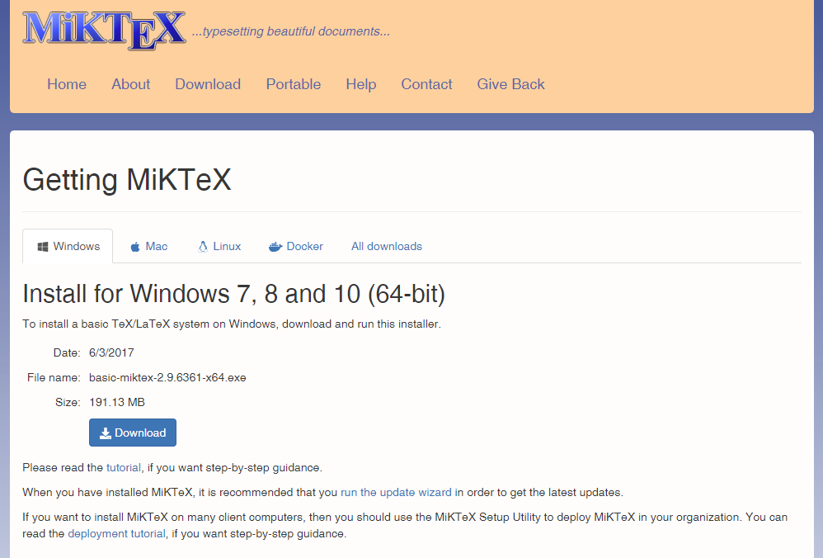
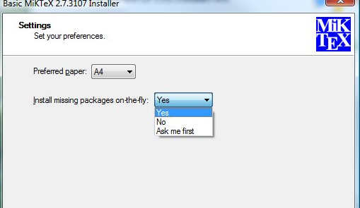
https://miktex.org/
Install missing packages on-the-fly: YES!
Download & Install
다운로드 후, 설치 파일 열 때 꼭 관리자권한으로 실행

Slide 3
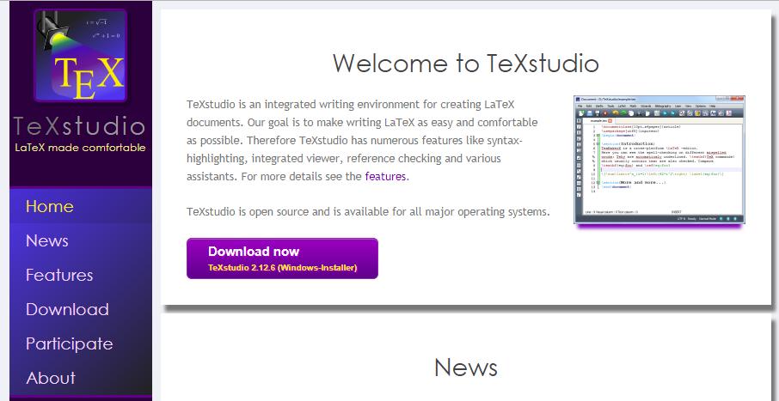
https://www.texstudio.org/
Download & Install

Slide 4
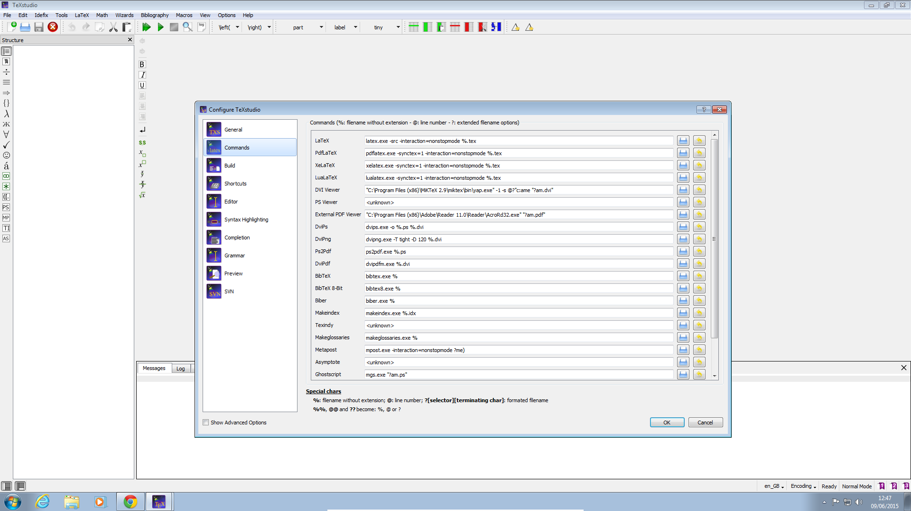
TeXstudio - select options $→$ Configure TeXstudio
설치 된 화면이 아래 빨간 박스와 유사한 지 확인!
빈 공란으로 나올 경우 MiKTeX 설치 다시 확인
Check!
준비끝!

Slide 5
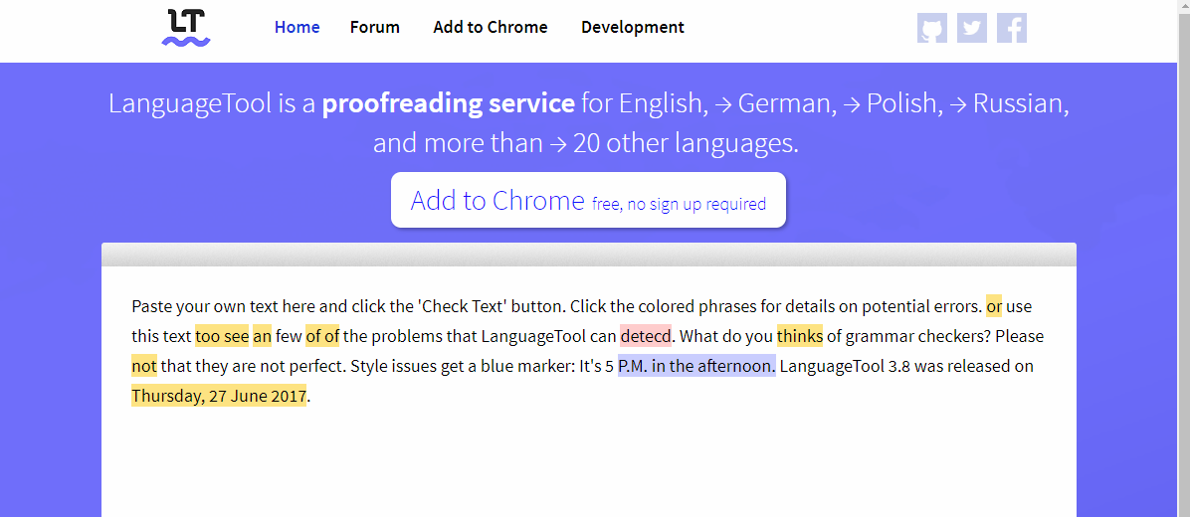
Option) Language Tool: English grammar and spell check program (권장사항)
<다운로드> https://languagetool.org/
<설치 참고>
http://wiki.languagetool.org/checking-la-tex-with-languagetool
https://tex.stackexchange.com/questions/155148/installing-language-tool-in-texstudio

Slide 6
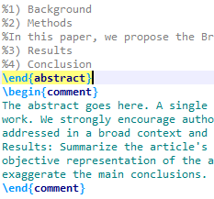
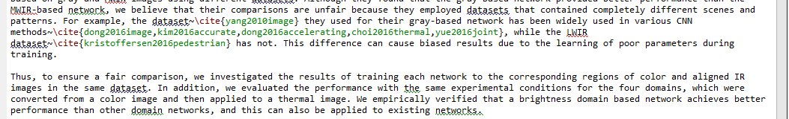
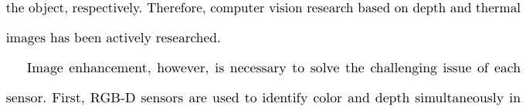
Important Things to Know
모든 시작과 끝은 (그림이든 테이블이든 방정식이든 거의 모든 것!)
\begin{xxx}
~~~
\end{xxx}
공백(space)이 한개든 두개든 세개든 무조건 한개 취급
주석 처리 (2가지 방법)
%: 해당 라인에 해당하는 문장만
\begin{comment} blablabla \end{comment}
문단(단락) 분리 (2가지 방법)
한칸 띄어쓰기 = enter 2번
\newline
연구실 NAS에 올려둔 논문 출판본 TeX 파일 참고해서
본인의 논문 TeX 작성시 활용
TeX에서 한칸 띄어쓰기(enter 2번)

Slide 7
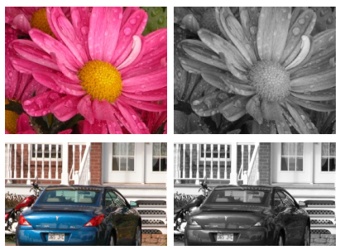
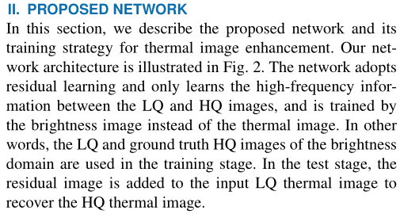
Important Things to Know
문단 모양
“\indent” vs. “\noindent”
수평 간격: “\hspace{length}” ex) \hspace{0.1cm}
수직 간격: “\vspace{length}” ex) \vspace{0.1cm}
볼드체 “\textbf{joosung}” or 이탤릭체 “\textit{babo}”
tip) 바꿀 영역 마우스로 드래그 후 “ctrl+b”(볼드체) or “ctrl+i”(이탤릭체)
“~” 잘 활용하기. 공백(space)이지만 두 단어를 하나로 묶어줌 (breaking 방지)
활용 예) Table~\ref{table:xxx}, Kyungjae~\cite{xxxx}, Figure.~\ref{figure:xxx} 등
hspace
vspace

Slide 8
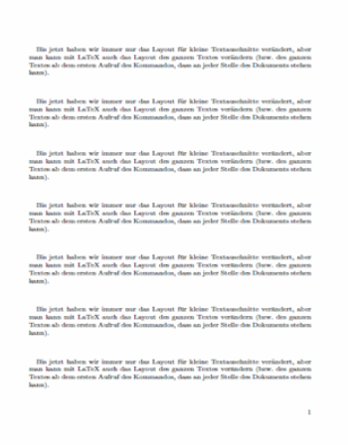
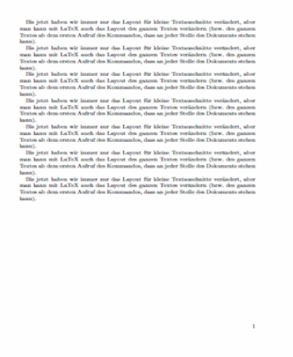
Important Things to Know
새쪽 시작 - 양식이 1-column이면 다음페이지로 2-column이면 다음 column으로
“\pagebreak” 와 “\newpage” 2가지 다른 방식의 새쪽 시작이 있음.
- 페이지 건너뛰는 기능이 다름에 유의!
\pagebreak vs. \newpage
pagebreak는
현재 페이지의
공간을 넓혀서
페이지를
최대한 채움
newpage는
현재 페이지의
정해진 양식을
유지한 상태로
페이지 넘김
“pagebreak”와 “newpage” command만 바꾼 예시

Slide 9
Important Things to Know
인용하기: \cite{xxxx}
table, figure, equation, section 등 label 가져오기: \ref{xxx}
ex) examples of the converted domain are shown in Fig.~\ref{fig:Exam_domains}.
수학기호 등 사용할때 $xxx$ 사용
ex) $90^{\circ}$, $180^{\circ}$, and $270^{\circ}$

Slide 10

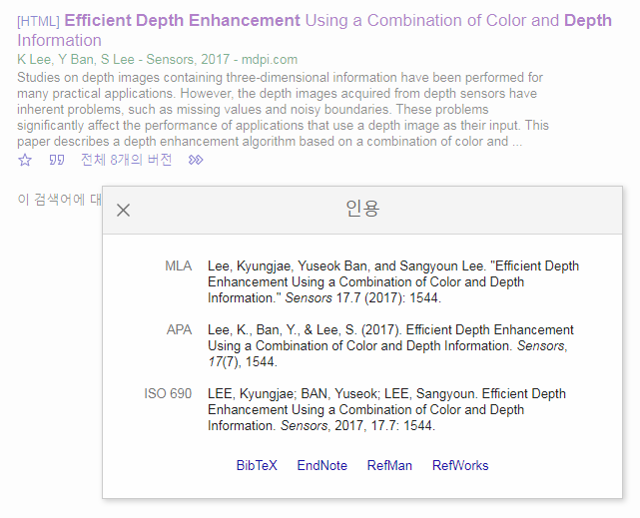
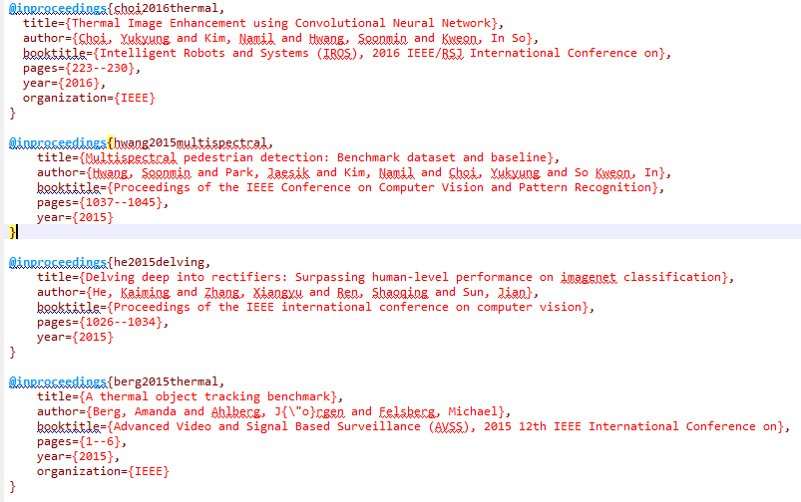
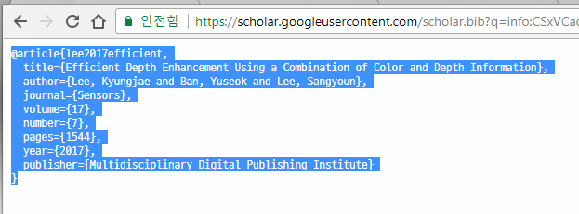
참고문헌 인용하기 “\cite{xxx}” (1/2)
BibTeX 활용해서 간편하게.
1) https://scholar.google.co.kr/ 에서 논문 제목 검색
2) 논문 인용버튼 누르고 BibTeX 클릭
3) 드래그 후 externalBib.bib 안에 붙여넣기 (bib파일은 확장자 bib로 해서 빈(empty)파일로 걍 만들면됨)

Slide 11
Reference가 잘 안되고 오류를 뿜거나 좀 이상하다 싶으면 당황하지 말고 현재폴더의 “aux” 및 “bbl” 확장자 파일들 삭제 후 다시 컴파일
참고문헌 인용하기 “\cite{xxx}” (2/2)
externalBib.bib파일 TeX에 연결하기
Template 마다 다름. 해당 Template의 지침에 따라서 하면됨
아래는 IEEE Transaction과 MDPI Sensors의 경우에 대한 예시
IEEE Transaction) \bibliographystyle{IEEEtran} \bibliography{IEEEabrv, externalBib}
MDPI Sensors) \externalbibliography{yes} \bibliography{externalBib}
<TeX citation example>
Accurate and high-quality (HQ) thermal infrared images are required in a wide variety of applications, including pedestrian detection~\cite{zhao2015robust, baek2017efficient}, surveillance~\cite{wong2010home}, military~\cite{goldberg2003application}, fire detection~\cite{arrue2000intelligent}, visual odometry~\cite{borges2016practical}, and gas detection~\cite{prata2009retrieval}.

Slide 12
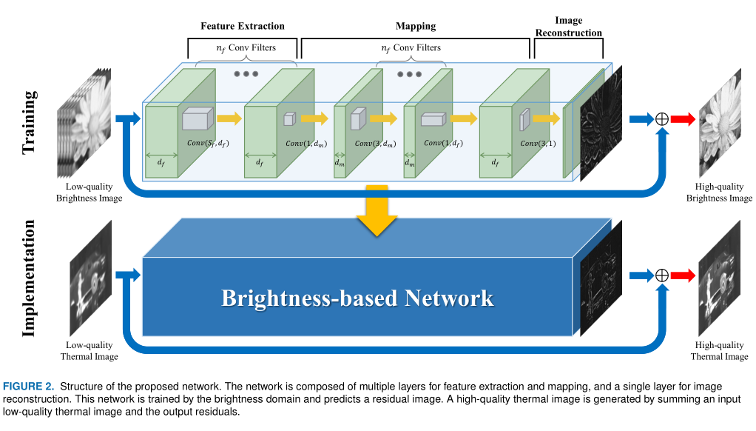
Figure 삽입 (1/2)
하나만
\begin{figure*}[t]
\centering
\includegraphics[width=1\linewidth, height=3.1cm]{framework.png}
\caption{blablablasangwonbaboddonggae.}
\label{fig:framework}
\end{figure*}
H: (here) 바로 이 자리에
!t: (top)현재 페이지의 최상단
!b: (bottom)현재 페이지의 최하단
!p: 다음 페이지 제일 위에
논문 작성 시 활용 우선순위
(!)t > (!)b > H
*: two-column 양식에서
그림 전체 차지하게 하기
* 없으면 one-column 공간만 차지

Slide 13
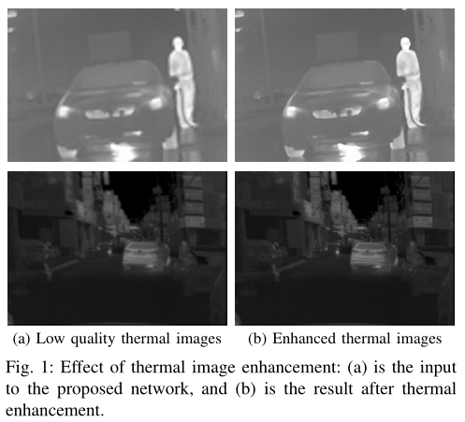
Figure 삽입 (2/2)
두개 이상
\begin{figure}[!t]
\captionsetup[subfigure]{labelformat=empty}
\centering
\subfloat[]
{\includegraphics[width=0.485\linewidth,height=3.1cm]{./StillCap0000_IR(5)_bicubic_.png}}\,
\subfloat[]
{\includegraphics[width=0.485\linewidth,height=3.1cm]{./StillCap0000_IR(5)_B_TIEN.png}}\,\\
\subfloat[\small(a) Low quality thermal images]
{\includegraphics[width=0.485\linewidth,height=3.2cm]{./original_.png}}\,
\subfloat[\small(b) Enhanced thermal images]
{\includegraphics[width=0.485\linewidth,height=3.2cm]{./ours.png}}\,
\caption{blablablataeyongbaboddonggae.}
\label{fig:woojinbabo}
\end{figure}

Slide 14
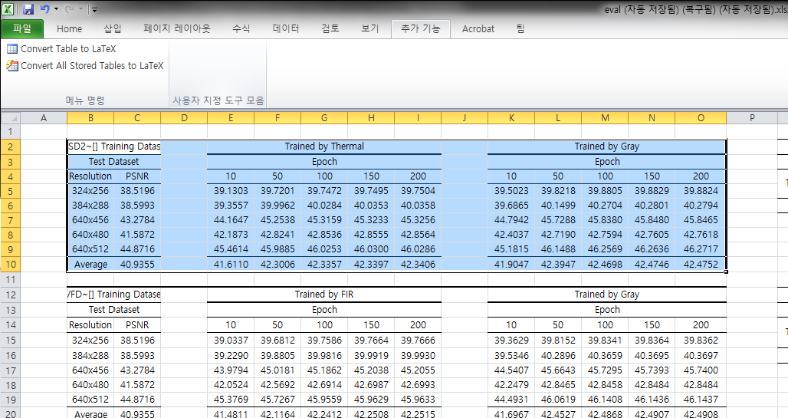
Table 작성 (1/3)
excel2latex 활용
https://ctan.org/pkg/excel2latex
https://github.com/krlmlr/Excel2LaTeX
Step 1. 엑셀에서 편하게 원하는 표 만들기

Slide 15
Table 작성 (2/3)
excel2latex 활용
Step 2. “Convert Table to LaTeX” 클릭

Slide 16
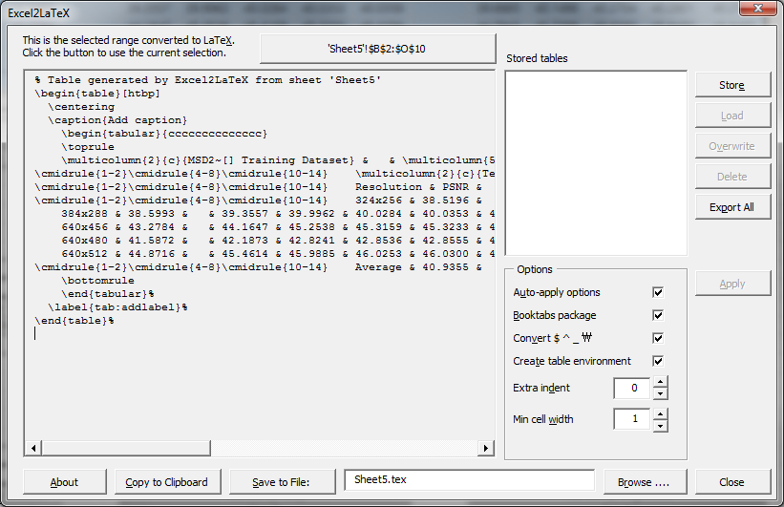
Table 작성 (3/3)
excel2latex 활용
Step 3. “Copy to Clipboard” 클릭해서 복사하고 TeX에 붙여넣기! 끝!

Slide 17
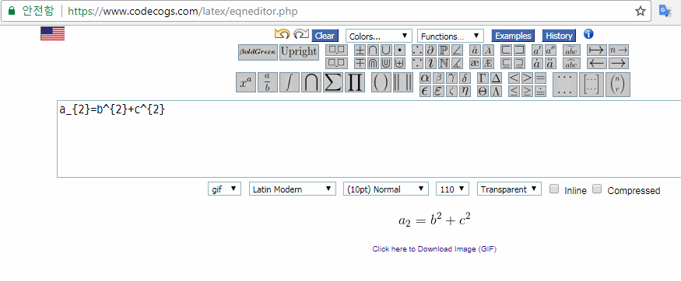
Equation 작성
https://www.codecogs.com/latex/eqneditor.php 활용
파워포인트처럼 위에 버튼들 활용하여 작성
아래 미리보기(파랑박스) 후
빨간박스 부분을 TeX에 붙여넣으면 끝

Slide 18
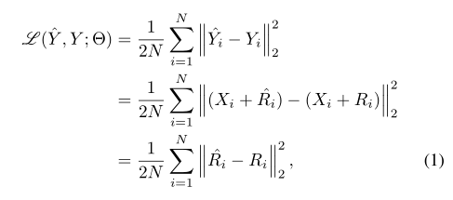
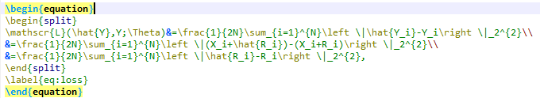
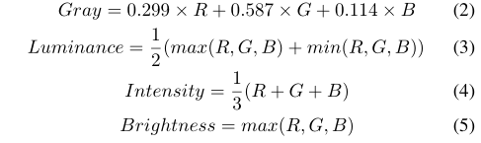
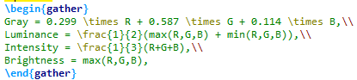
Equation 작성
Examples

Slide 19
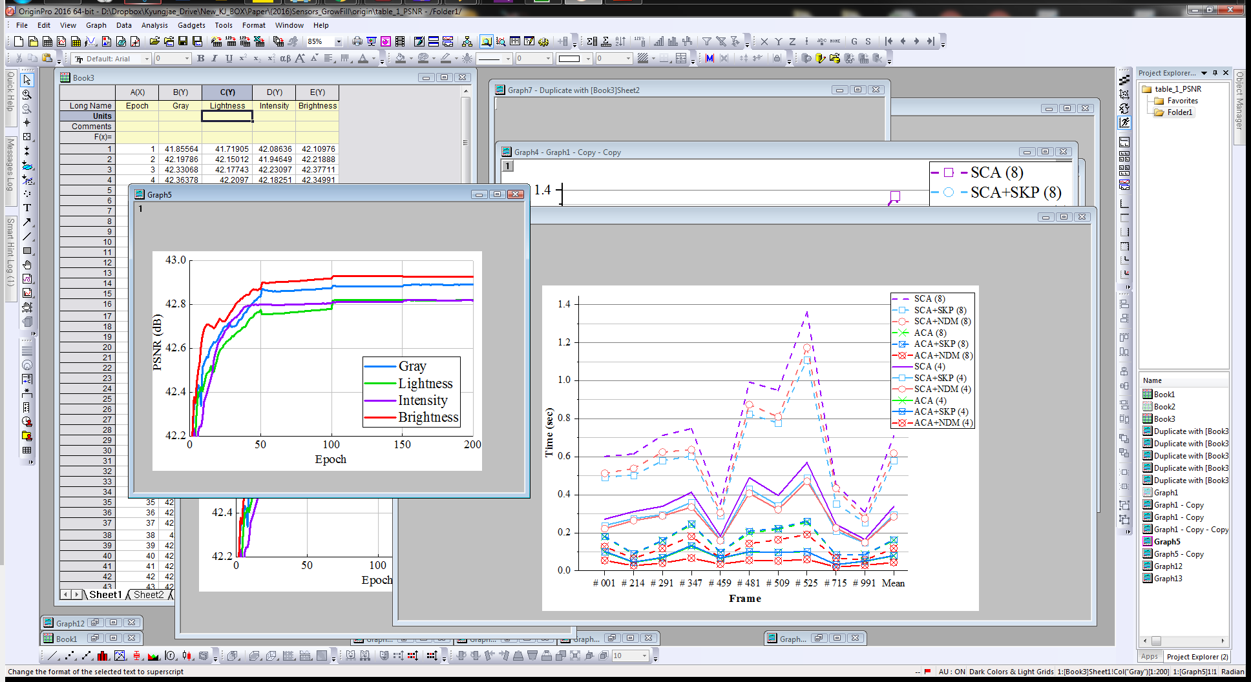
깔끔한 그래프를 위해서는 Origin을 활용하는 것을 추천함

Slide 20
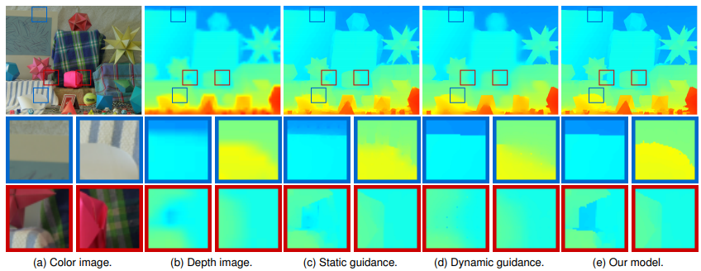
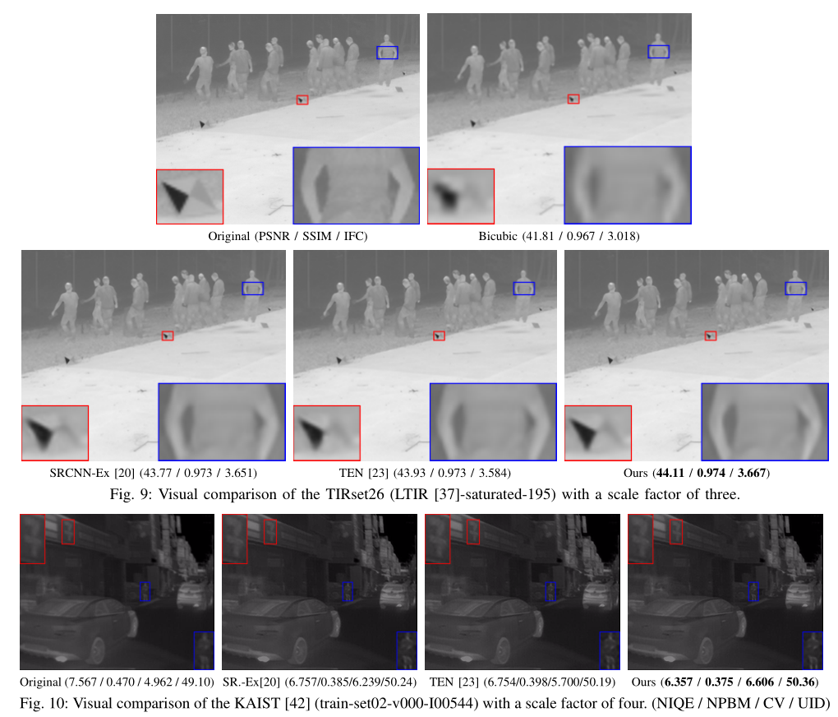

Slide 21
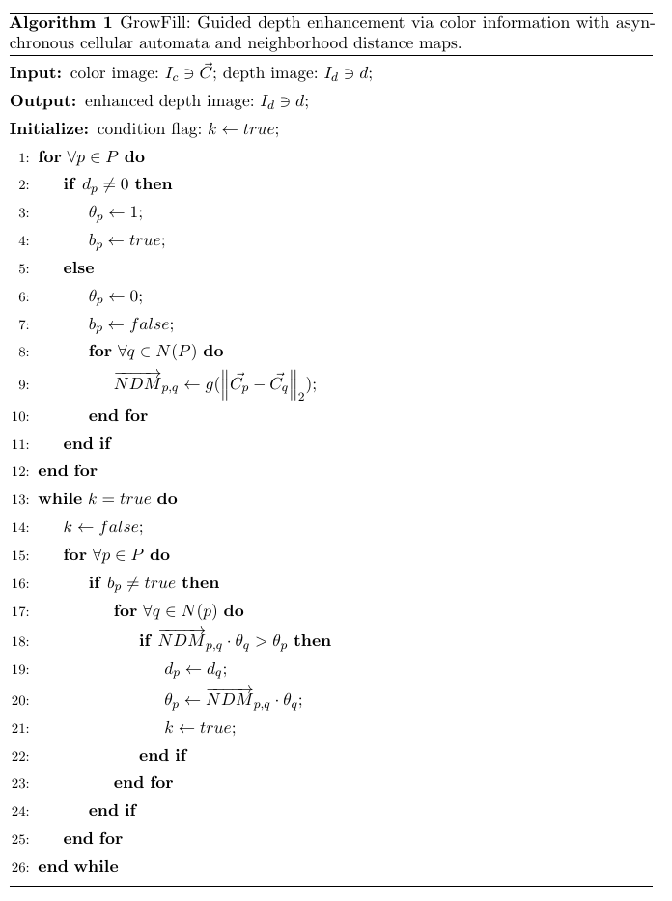
알고리즘

Slide 22
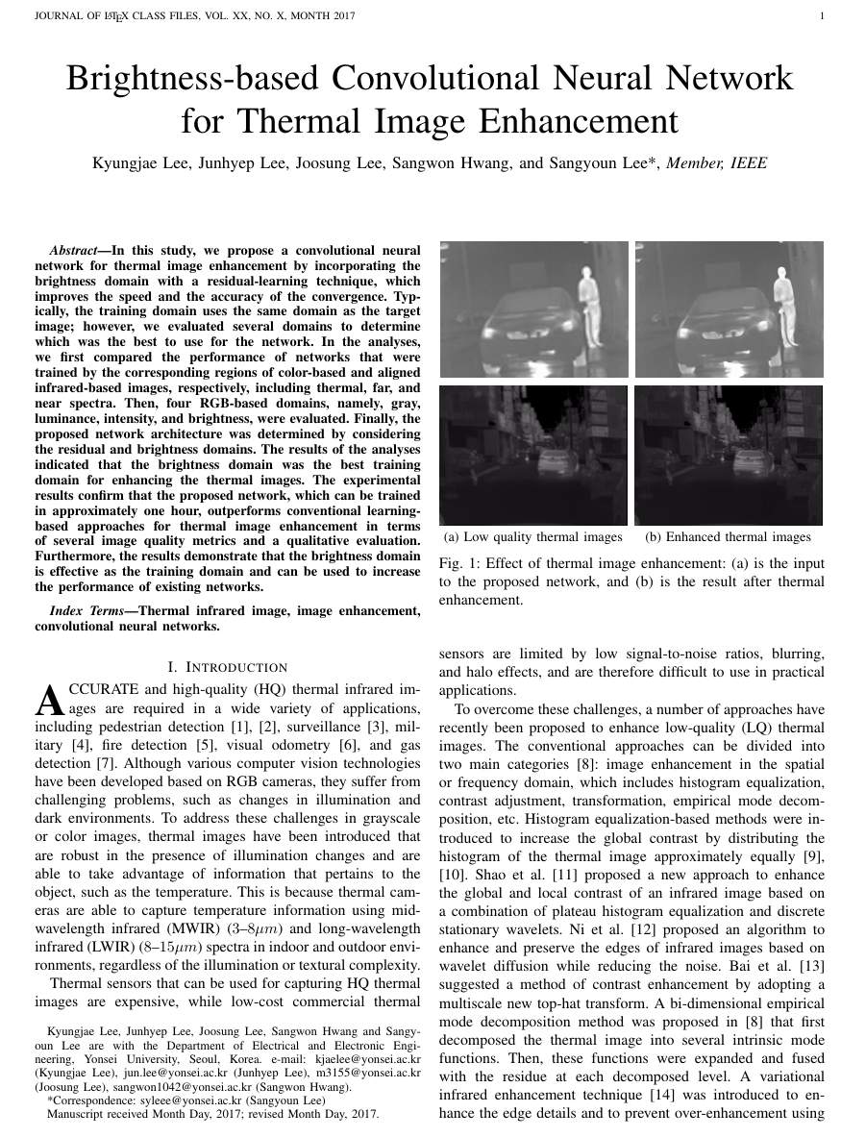
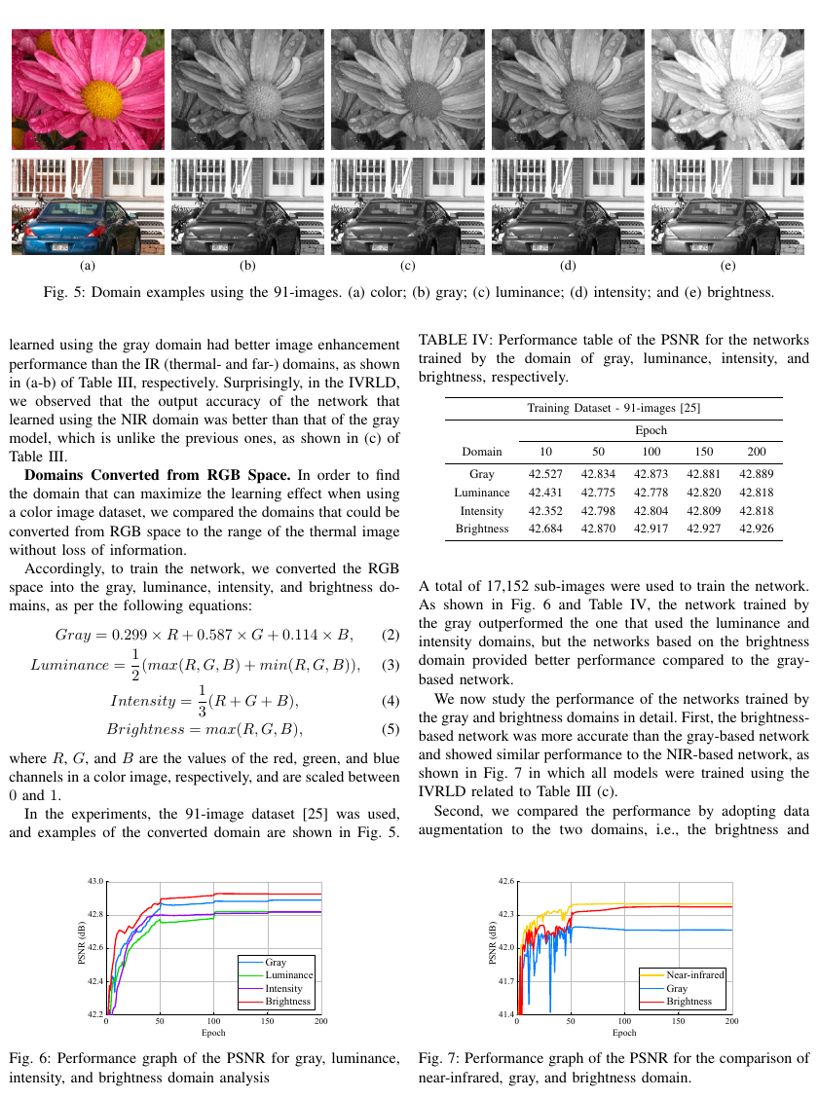
실습해보기! 실습예제 폴더에 첨부된 재료를 바탕으로 아래와 같은 형태로 만들어보기

